Slide 1



UOG Journal Club: September 2019
巨大儿的母婴并发症：一项队列研究
J. BETA , N. KHAN, M. FIOLNA, A. KHALIL, G. RAMADAN and R. AKOLEKAR
Volume 54, Issue 3, pages 319–325
Journal Club slides prepared by Dr Alessandra Familiari
(UOG Editor for Trainees)
Translated by Ling Wei, Prof. Qingqing Wu
翻译：危玲，吴青青

Slide 2
巨大儿的母儿并发症：一项 队列研究
Beta et al., UOG 2019
引言
胎儿出生体重大于4000g诊断为巨大儿，其发生率估计在 10%.
巨大儿与母婴合并症相关。
然而，目前文献报告对合并症的风险评估有明显的偏倚，主要是基于
  并发症报告的研究设计，样本数量和类型的变异；
  对结局评估有影响的混杂因素缺乏校正
Notes:
2

Slide 3
巨大儿的母儿并发症：一项 队列研究
Beta et al., UOG 2019
研究目的
评估巨大儿母婴并发症的绝对危险因素。
校正母体和妊娠因素后再评价并发症的OR值。
根据胎儿体重，评价并发症的相对和绝对危险因素，同时也对母婴结局进行综合评估。
Notes:
3

Slide 4
巨大儿的母儿并发症：一项 队列研究
Beta et al., UOG 2019
方法
研究设计：回顾性队列研究
纳入标准：单胎妊娠，无外观畸形，孕周≥24周。
排除标准：多胎妊娠，流产，死产，终止妊娠，有严重的出生缺陷，无法随访的。
符合纳入标准的妊娠按照出生体重划分为：
巨大儿组(出生体重> 4000 g)
正常体重组(出生体重2500–4000 g)
低体重组 (出生体重< 2500 g).
巨大儿组中的亚群：出生体重>4500 g（超重巨大儿组）

Slide 5
巨大儿的母儿并发症：一项 队列研究
Beta et al., UOG 2019
方法
结局评价
母亲并发症
第一和第二产程延长，阴道助产，阴道助产失败需行剖宫产，任何指征的紧急剖宫产, 产程延长需行剖宫产产后出血，和肛门括约肌损伤。
新生儿并发症
肩难产，臂丛神经损伤，出生时骨折，缺血缺氧性脑病。
肩难产分为：
需要任一步骤手法帮助分娩的肩难产
严重肩难产：需要进行产道内操作才能分娩的肩难产
综合组成的母儿并发症
产程延长的急诊剖宫产，严重产后出血和肛门括约肌损伤组成一类孕产妇不良结局。
肩难产，出生时骨折/臂丛神经损伤和缺血缺氧性脑病组成一类新生儿不良结局。

Slide 6
巨大儿的母儿并发症：一项 队列研究
Beta et al., UOG 2019
Results
研究最终纳入35448例孕妇
  31 026 例分娩正常体重新生儿
  4522 例分娩巨大儿.
巨大儿组中包括 643 (14.2%) 超重巨大儿。
另外 2105 分娩低出生体重新生儿未纳入进一步研究分析。
与正常组相比，巨大儿组中母亲平均年龄、体重和身高较高，南亚裔和吸烟人群较少。超重巨大儿组中，妊娠期糖尿病的发病率较高。
与正常组相比，巨大儿组中平均分娩孕周较长，产时失血量较大，需要引产的比率较大。

Slide 7
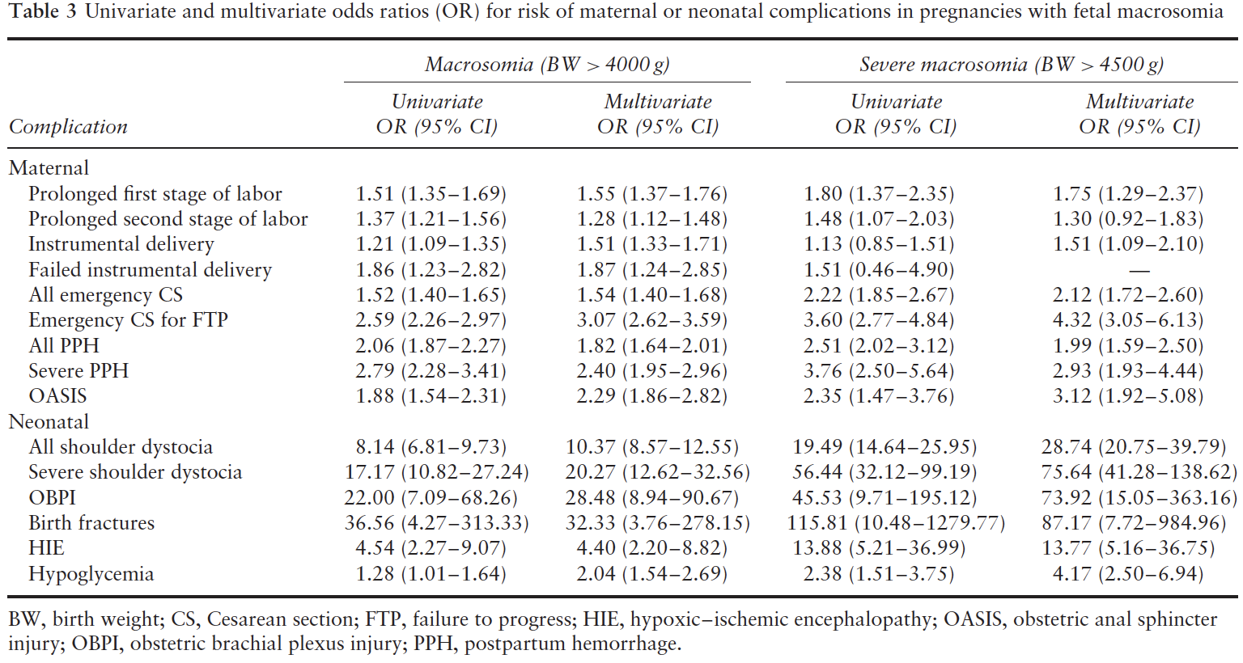
巨大儿的母儿并发症：一项 队列研究
Beta et al., UOG 2019
Results

Slide 8
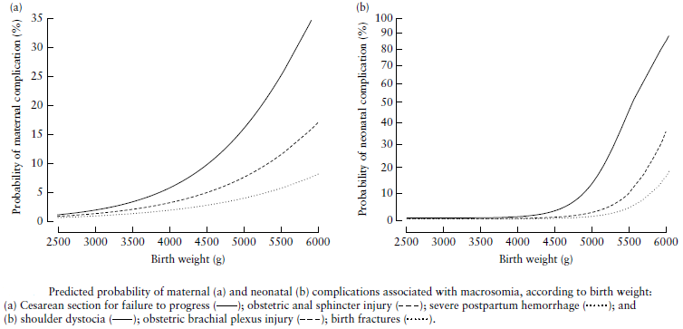
巨大儿的母儿并发症：一项 队列研究
Beta et al., UOG 2019
Results

Slide 9
巨大儿的母儿并发症：一项 队列研究
Beta et al., UOG 2019
结果
在巨大儿组，所有孕产妇并发症均显著增加。产程延长剖宫产风险增加3倍，严重产后出血和肛门括约肌裂伤风险增加2.5倍。
在超重巨大儿组，除了助产失败以外，其他所有不良结局风险明显增高。产程延长剖宫产风险增加4倍，严重产后出血和肛门括约肌裂伤风险增加3倍。
随着出生体重的增加，孕产妇不良结局的风险以指数级别增加。
Notes:
9

Slide 10
巨大儿的母儿并发症：一项 队列研究
Beta et al., UOG 2019
主要发现
巨大儿与严重母婴并发症风险增加显著相关，母婴并发症包括产程延长的剖宫产，严重产后出血和肛门括约肌损伤，肩难产，臂丛神经损伤，出生时骨折和缺血缺氧性脑病组成一类新生儿不良结局。
不良结局的风险增加更多表现在新生儿方面，尽管这些并发症发生率低，在出生体重达到4000g以上才会出现，但此后随着体重增加，风险呈指数级增加。
孕产妇不良结局风险在巨大儿组增加2倍，超重巨大儿组增加3倍，然而新生儿不良结局风险在巨大儿组增加3倍，超重巨大儿组增加10倍。
Notes:
10

Slide 11
巨大儿的母儿并发症：一项 队列研究
Beta et al., UOG 2019
优势和局限
优势：
出生队列样本量大且有连续性，孕产妇在本中心产检并分娩。
母婴不良结局的数据精确而肯定。
校正了母体、妊娠和产程后再评估不良结局风险。
报道了出生体重4000g 至6000g之间的不良结局的相对和绝对风险。
局限：
本研究数据来源于单中心，母婴并发症发生率的结果受当地人口特点和产前、产后护理流程的影响。
结论
研究显示在妊娠期对巨大儿母婴并发症进行风险评估，能做出有关妊娠管理的决策，并协助提供标准化信息的产前咨询。

Slide 12
巨大儿的母儿并发症：一项 队列研究
Beta et al., UOG 2019
讨论要点
研究结果可能会改变大于胎龄儿的管理吗？
根据这些结果，什么才是这类人群降低不良结局的好办法？
有多少大于胎龄儿能根据预估胎儿体重在产前明确诊断并进行管理？
我们是否可以推测，除了预估胎儿体重之外，应该有一个绝对的引产指征？
Notes:
12

